Slide 1
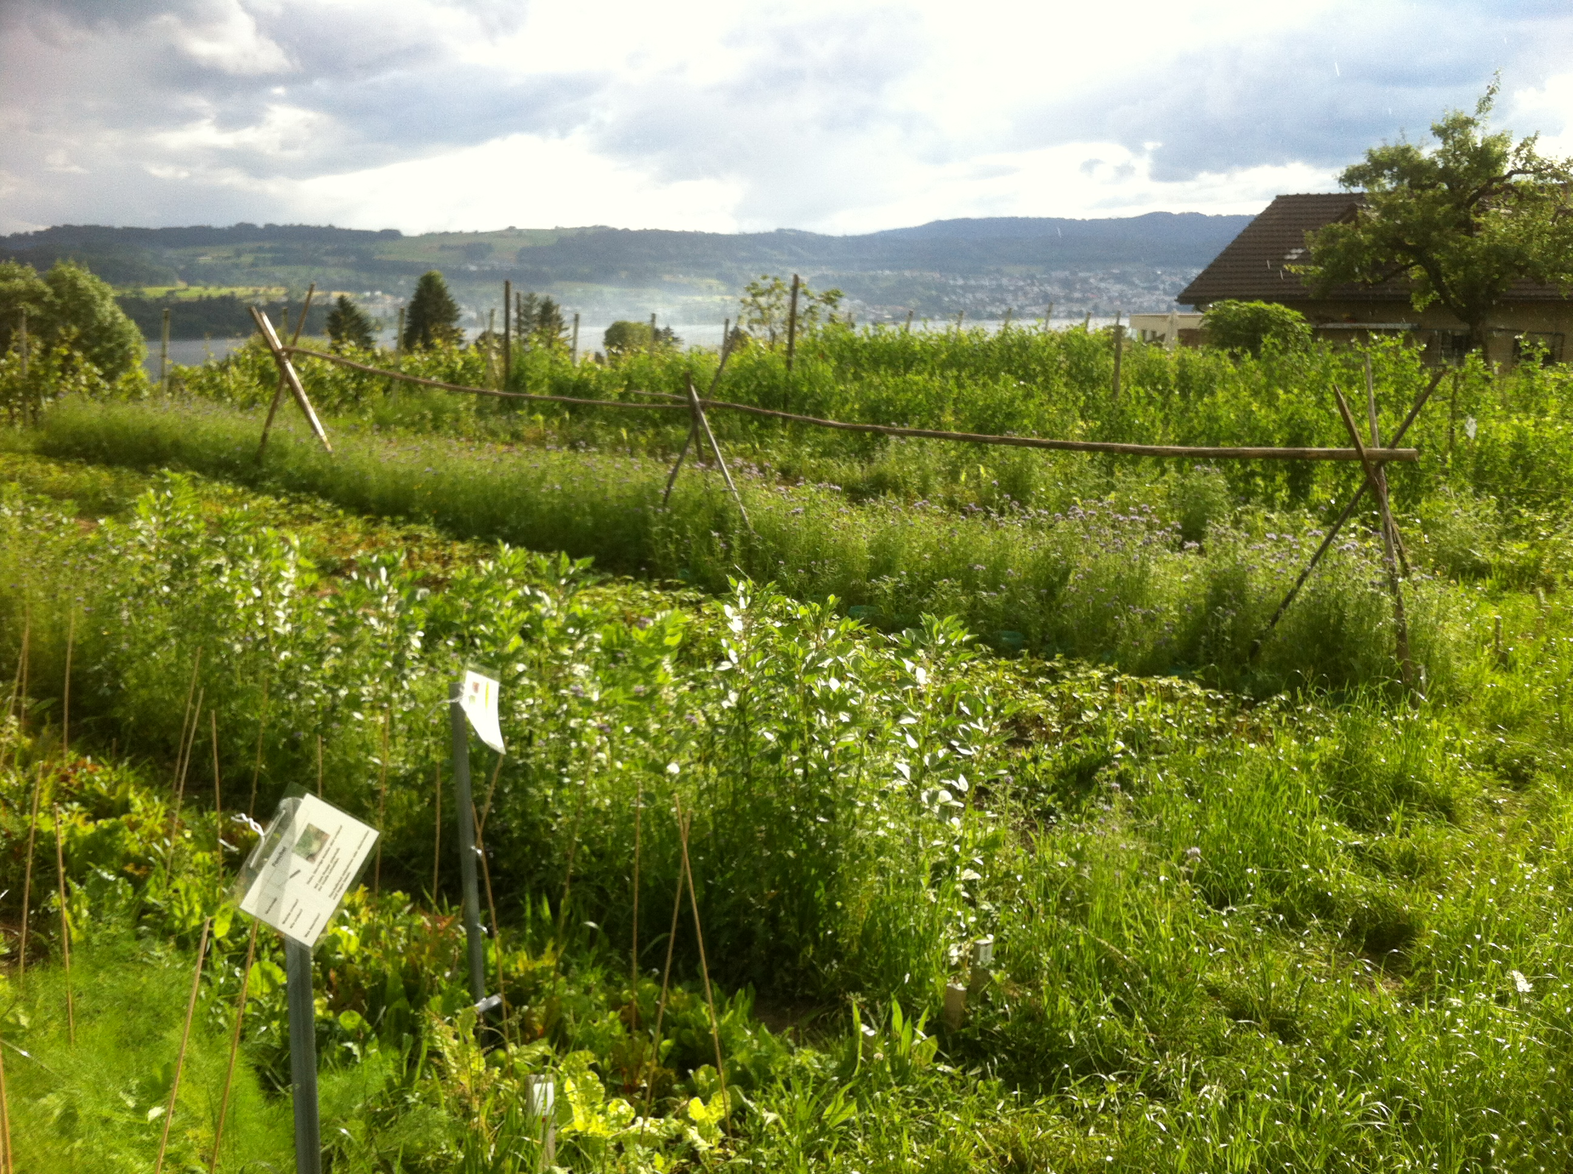
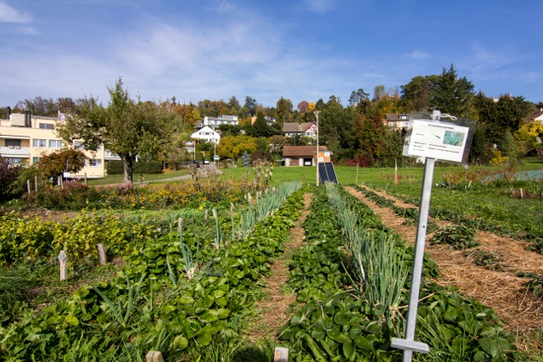
Gesucht: Praktikant/in 50% Stelle Mitte März bis Mitte Juni 2020
Was dich erwartet:
Wir sind ein kleiner Betrieb und produzieren im Abosystem für eine Genossenschaft Gemüse, Obst, Blumen, Kräuter, Beeren. Ab 2020 bewirtschaften wir zudem 25 Aren Reben.
Wir setzen sehr wenig Maschinen ein, nutzen die Erkenntnisse der Permakultur und haben ein Agroforstsystem angelegt mit Obstbäumen und mehrjähriger Unterbepflanzung.
Du lernst bei uns vieles kennen: Setzlingsproduktion (ohne Torf!), Obstbaumpflege, Reben, Kompost-Produktion, gemulchte Beete, biologischer Pflanzenschutz Gemüseanbau …
Lohn: 1000 Fr., brutto /Monat
Was wir von dir erwarten:
Du bist „wetterfest“ und arbeitest gerne draussen.
Du bist interessiert an biologischer Landwirtschaft.
Du hast Zeit für ca. 20 Stunden über die Woche verteilt (können wir flexibel abmachen, ausser Montag und Donnerstag Nachmittag)
Unsere Kontaktdaten:
Jeannine und Lukas van Puijenbroek
Aebletenweg 32, 8706 Meilen
www.minga.ch
garten@minga.ch
078 621 46 10
Interessiert? Melde dich
und komm vorbei!

